Slide 1
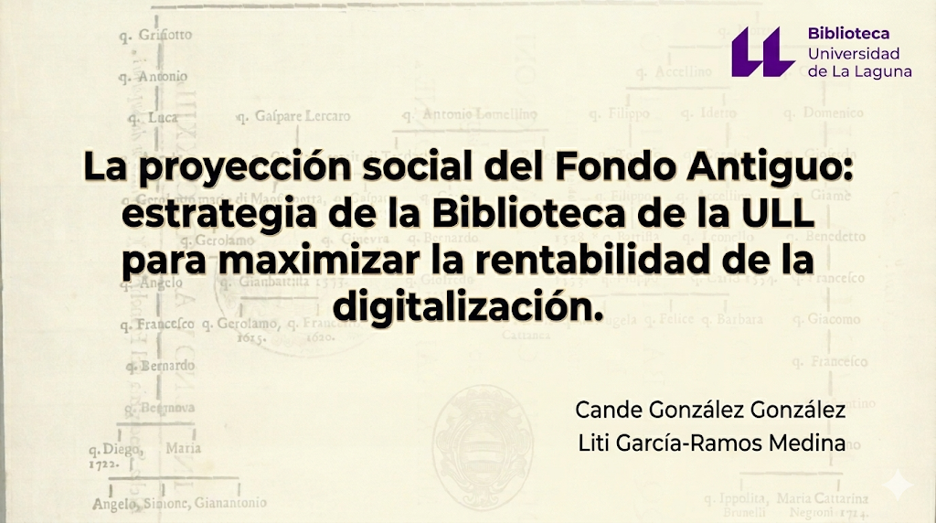
Notes:
Buenos días. Antes de nada, quisiéramos dar las gracias a la organización de estas V Jornadas de Patrimonio por darnos este espacio, y a ustedes por acompañarnos hoy.
Soy Cande González y me acompaña Liti García-Ramos. Venimos en representación de la Biblioteca de la Universidad de La Laguna.
Hoy queremos compartir con ustedes un proyecto del que estamos muy satisfechas: 'La proyección social del Fondo Antiguo'.
Pero más allá de este título formal, lo que queremos contarles es una experiencia práctica.
El objetivo de la intervención es mostrar cómo hemos logrado que la digitalización de unos documentos fuera más allá de un servidor, para salir a la luz como una herramienta útil para la sociedad.
En definitiva, cómo sacarle la máxima rentabilidad social a nuestro patrimonio.
Y ahora, vamos a ver cómo empezó.

Slide 2
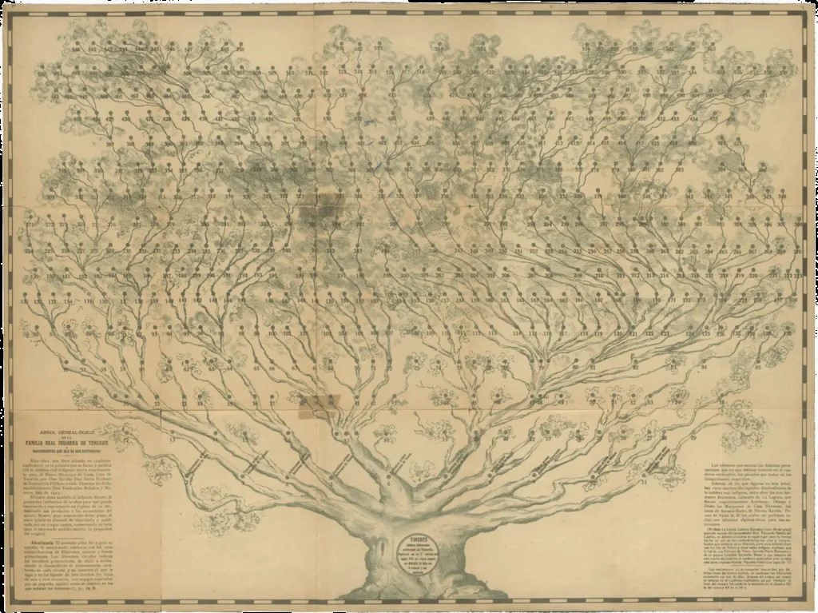
ORIGEN DE LA INICIATIVA
Notes:
Todo se inició hace casi dos años, en mayo de 2024.
Recibimos en la Biblioteca al profesor José Antonio González Marrero y al presidente de la Sociedad de Estudios Genealógicos y Heráldicos de Canarias (SEGEHECA).
Se acercaron a nuestra sección de Fondos Especiales con dos preguntas claras:
querían saber qué documentos sobre genealogía teníamos digitalizados
y plantearnos si era posible digitalizar más.
¿Cuál era el motivo? pues en aquel momento, la SEGEHECA estaba organizando el decimocuarto XIV Coloquio Internacional de Genealogía en La Laguna. Para ellos era prioritario mostrar en ese encuentro una selección representativa de nuestras colecciones, como esta imagen que ven en pantalla: el Cuaderno explicativo del árbol genealógico de la Familia Real indígena de Tenerife, de Nicolás Díaz Dorta, que rastrea la continuidad de los linajes aborígenes.
Este interés por rescatar nuestro pasado, que unía lo académico con lo social, fue la chispa que nos impulsó a poner en marcha todo este proyecto de digitalización.

Slide 3
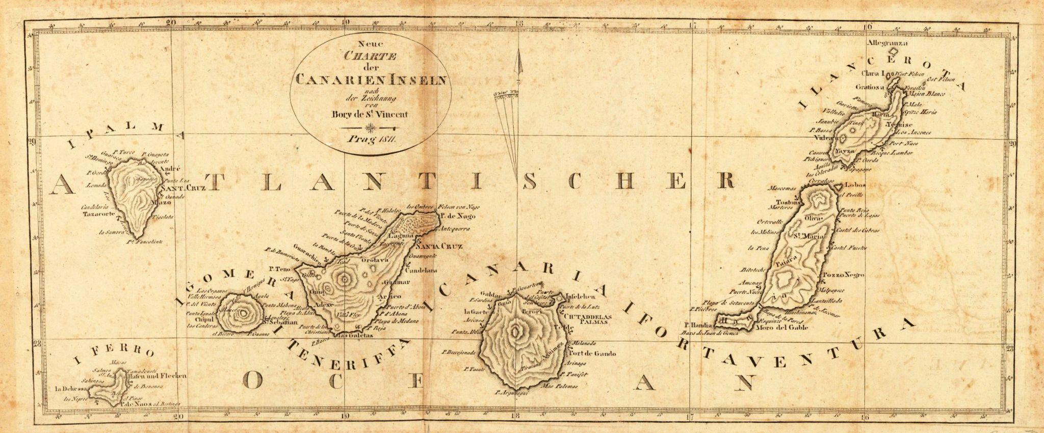
LA GENEALOGÍA EN CANARIAS
Notes:
Canarias, como enclave estratégico en el Atlántico, ha sido siempre un lugar de paso. Nuestra historia está marcada por ese movimiento constante de personas, y de ahí nace el enorme interés por la genealogía en las islas.
Hablamos de una emigración que nunca se ha detenido: desde el 'Tributo de Sangre’ en el siglo XVI “que obligaba a enviar familias isleñas a América para mantener los derechos comerciales de la Corona” hasta el exilio político y económico tras el golpe del 36.
Hoy, la genealogía permite a los descendientes recuperar sus raíces y reconstruir historias que quedaron silenciadas por la represión y la distancia.
Esto explica por qué, en nuestra Biblioteca, el fondo genealógico es, con diferencia, uno de los más consultado.

Slide 4
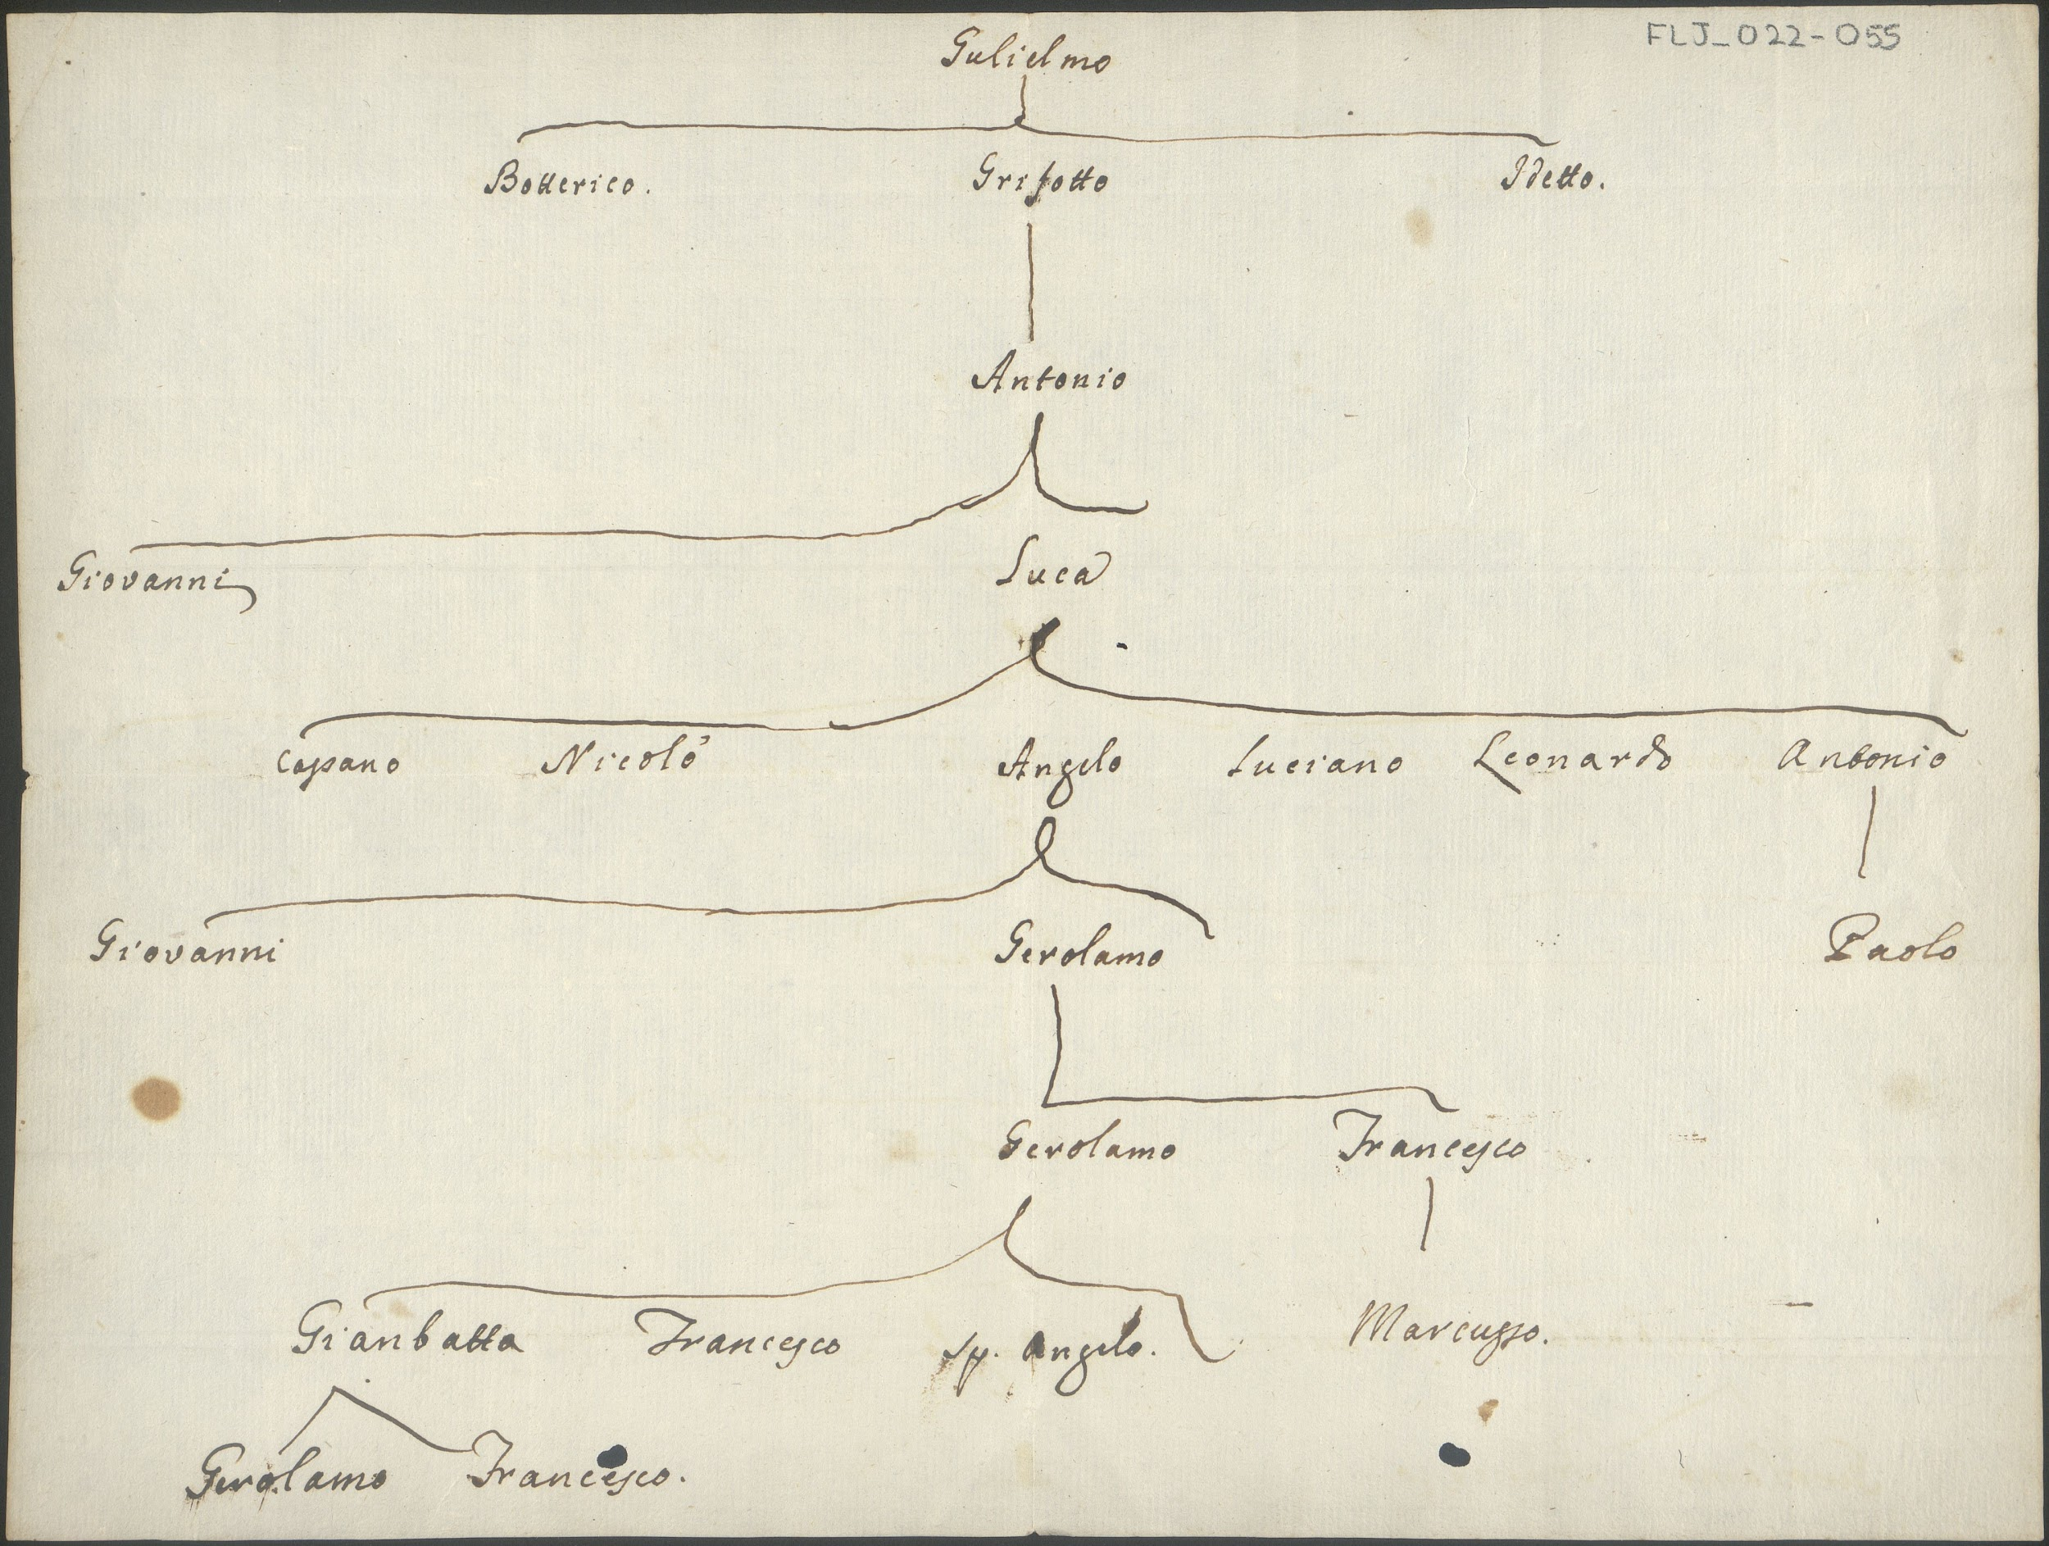
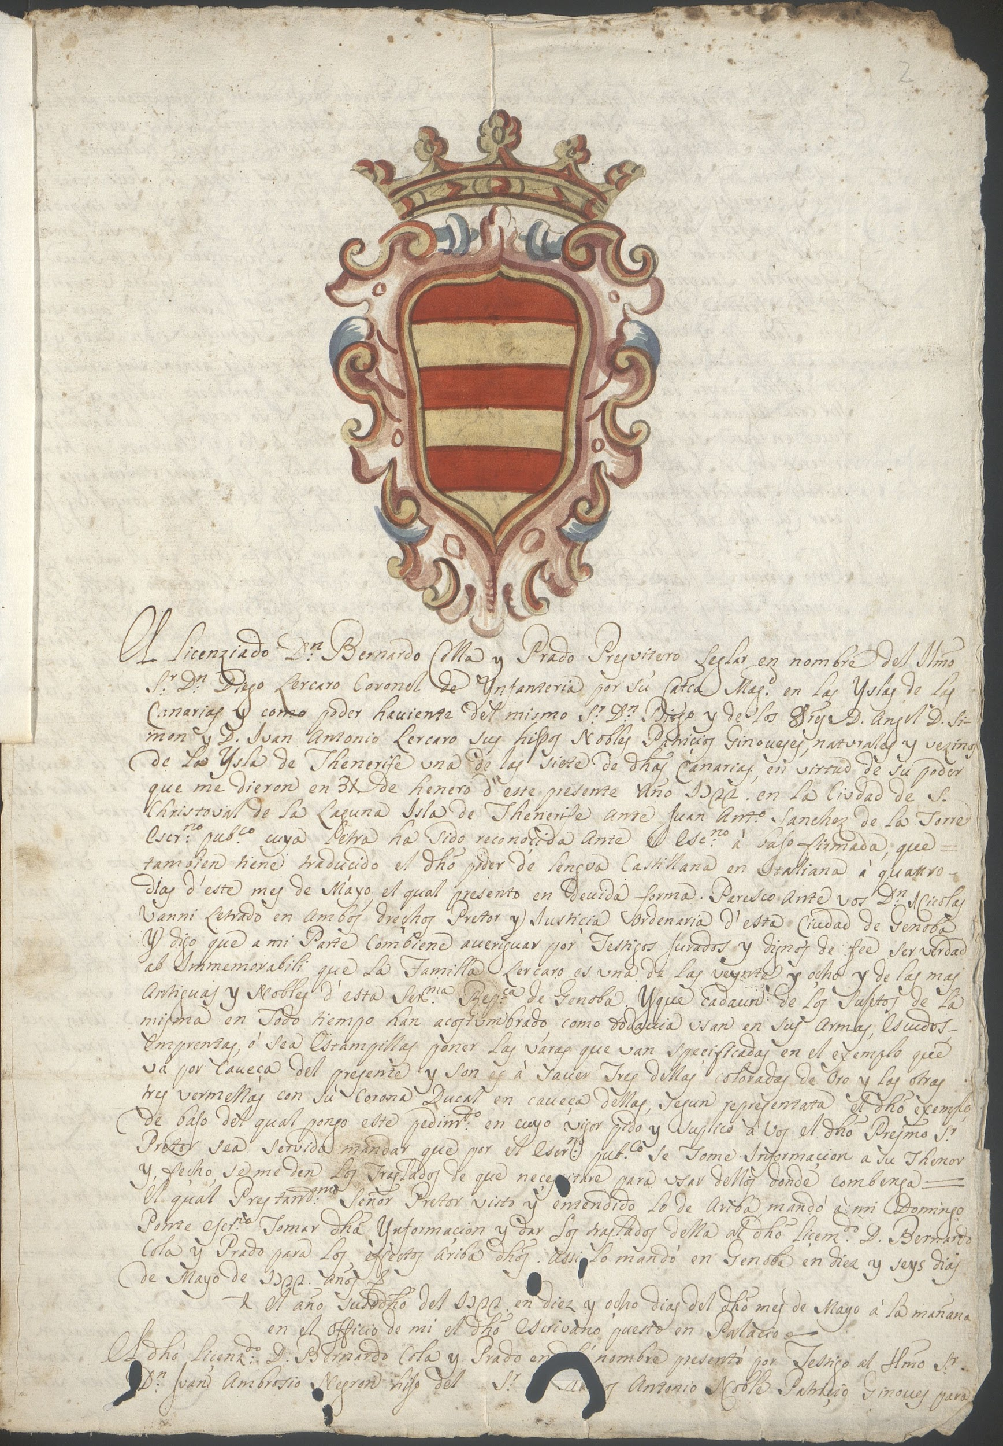

PRESUPUESTOS PARTICIPATIVOS DE LA ULL
15000 €
30.300 imágenes
2.392 documentos
Notes:
Justo en ese momento surgió una oportunidad.
Se había abierto la convocatoria de los Presupuestos Participativos 2024 de la ULL
Desde el Fondo Antiguo se presentó una propuesta formal bajo el título: 'Creación de un banco de árboles y documentos genealógicos digitalizados'.
La Universidad aceptó el proyecto y lo sometió a votación pública junto a otras iniciativas. La respuesta de la comunidad universitaria fue muy favorable, y resultó ser uno de los proyectos más votados.
Ese respaldo nos permitió obtener la financiación de casi 15.000 euros, como ven en la pantalla, y fue una ratificación de que el Patrimonio Bibliográfico importaba a nuestra comunidad universitaria.
Gracias a este apoyo, se digitalizaron unos 2.400 documentos, lo que supone más de 30.000 imágenes que proceden de cuatro archivos personales y familiares.
Para que este volumen de información fuera realmente útil para el propósito, se realizó un trabajo previo de inventario y descripción.
Una imagen sin metadatos es un archivo mudo; solo al añadirlos se transforma en una fuente recuperable y con valor para la investigación.
Una vez procesado, todo este material fue alojado en acceso abierto en Maresía

Slide 5
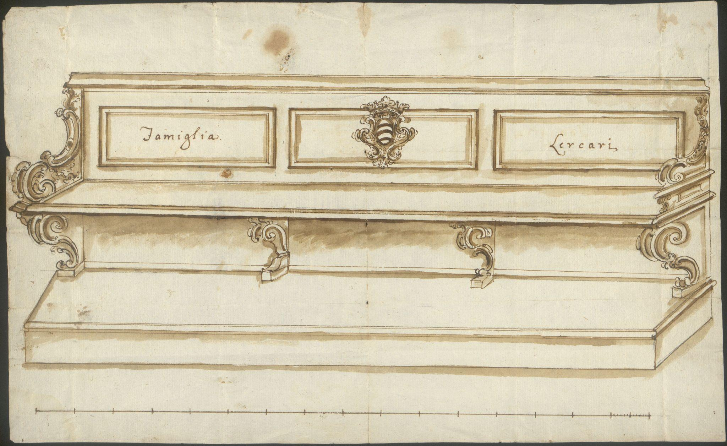
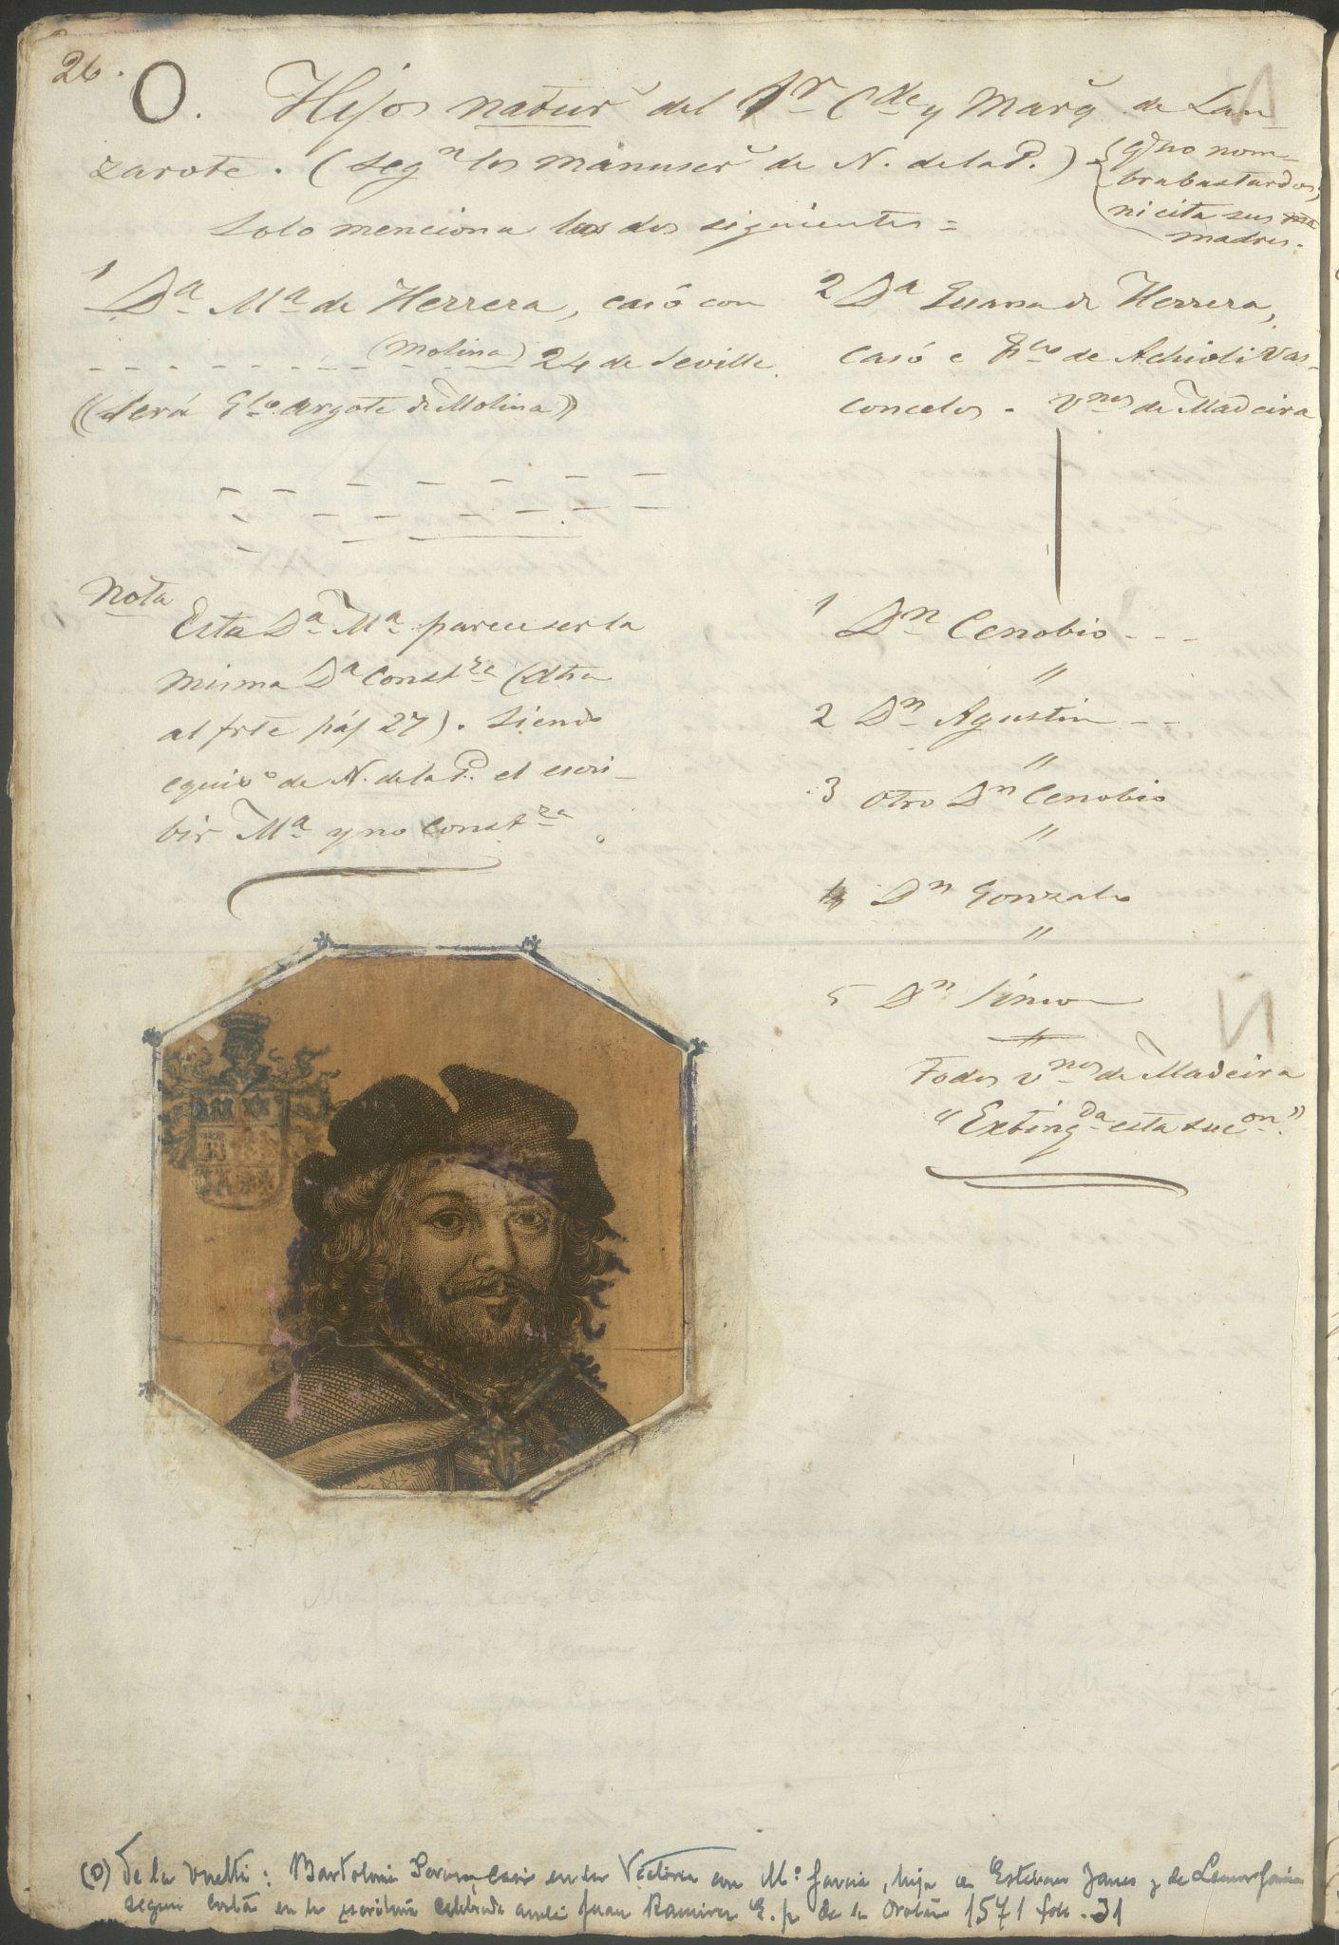
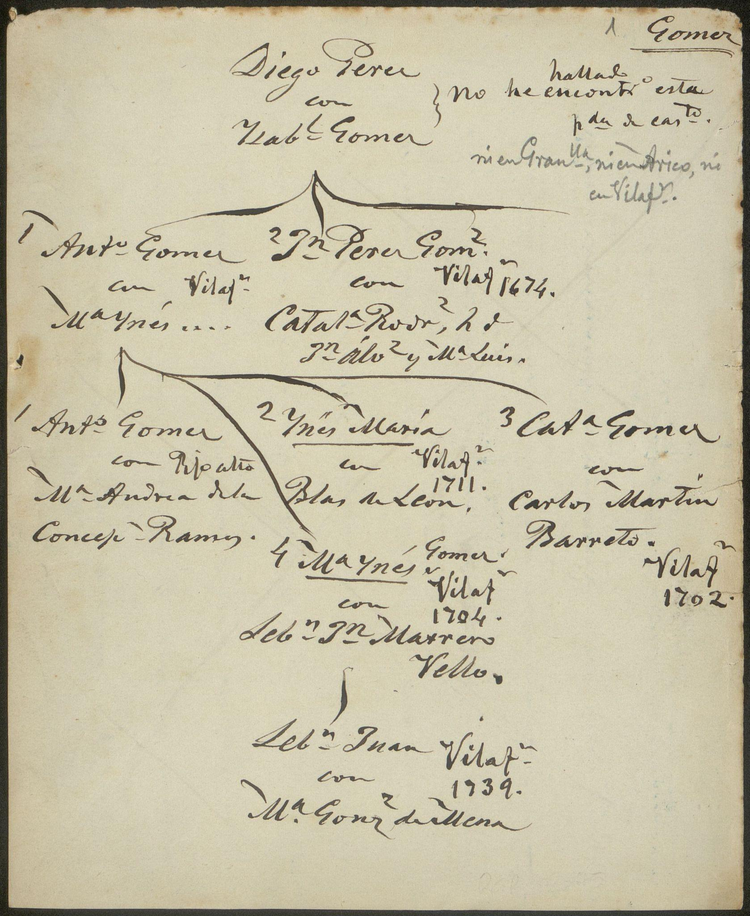
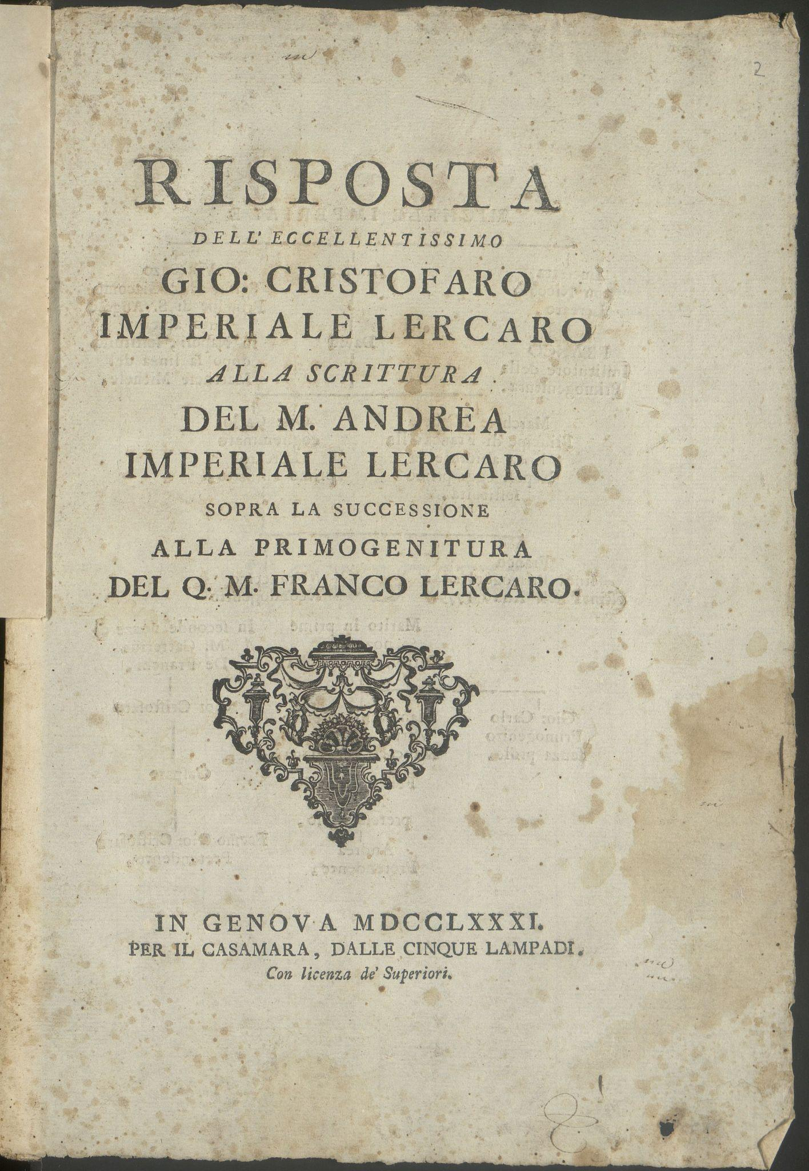
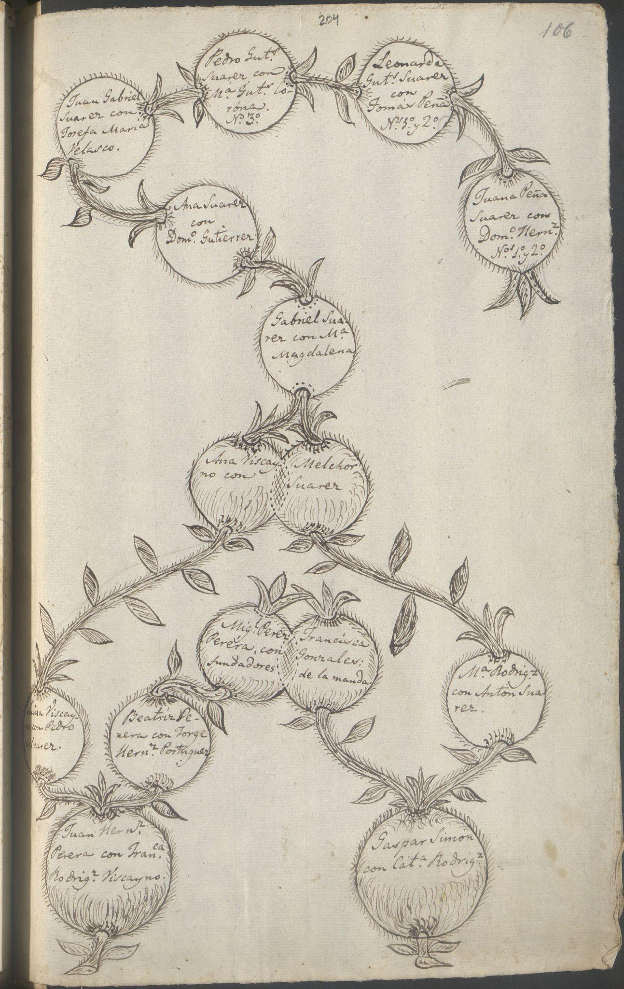
LOS ARCHIVOS DIGITALIZADOS
Rosendo García-Ramos
y Bretillard
Francisco Montes
de Oca García
Lercaro-Justiniani
Dacio Victoriano Darias Padrón
Notes:
El fruto de este trabajo se materializa en los cuatro archivos documentales que ven en pantalla. Junto al comisariado del proyecto, seleccionamos estas fuentes por su gran valor para la genealogía canaria entre los siglos XVI y XX.
Se ha buscado reflejar toda la diversidad de este patrimonio: desde árboles genealógicos y nobiliarios, hasta informes de consanguinidad, pleitos, minutas matrimoniales y testamentos.
Estos son los cuatro pilares del proyecto:
Familia Lercaro-Justiniani: Es el fondo más voluminoso, con más de 1.200 documentos. Representa a la élite social desde el siglo XVI y permite trazar vínculos con las principales casas nobles de Europa.
Dacio Darias Padrón: Aporta unos 700 documentos esenciales para la historia de El Hierro y La Gomera, con registros que arrancan en 1553.
Francisco Montes de Oca: Suma más de 250 documentos fundamentales para el estudio del norte de Tenerife entre los siglos XVIII y XIX.
Rosendo García-Ramos: Sus 200 documentos del siglo XIX cierran cronológicamente nuestra selección, aportando la visión de este científico y genealogista.
Como ven, es un corpus que cubre geográficamente casi todo el archipiélago y temporalmente cuatro siglos de nuestra historia.

Slide 6


MARESÍA: ACCESO ABIERTO
Notes:
Una vez recibidos los dispositivos con las digitalizaciones, el siguiente paso fue integrar todos los objetos digitales y sus metadatos en Maresía.
Esta plataforma es el repositorio de la Universidad de La Laguna para dar acceso abierto a nuestras colecciones patrimoniales, donde conviven el Fondo Antiguo, la Hemeroteca Canaria y los archivos personales.
¿Qué se ha conseguido con esto? De esta manera, se facilita al investigador el acceso a las fuentes primarias y esto agiliza sus tiempos de consulta.

Slide 7
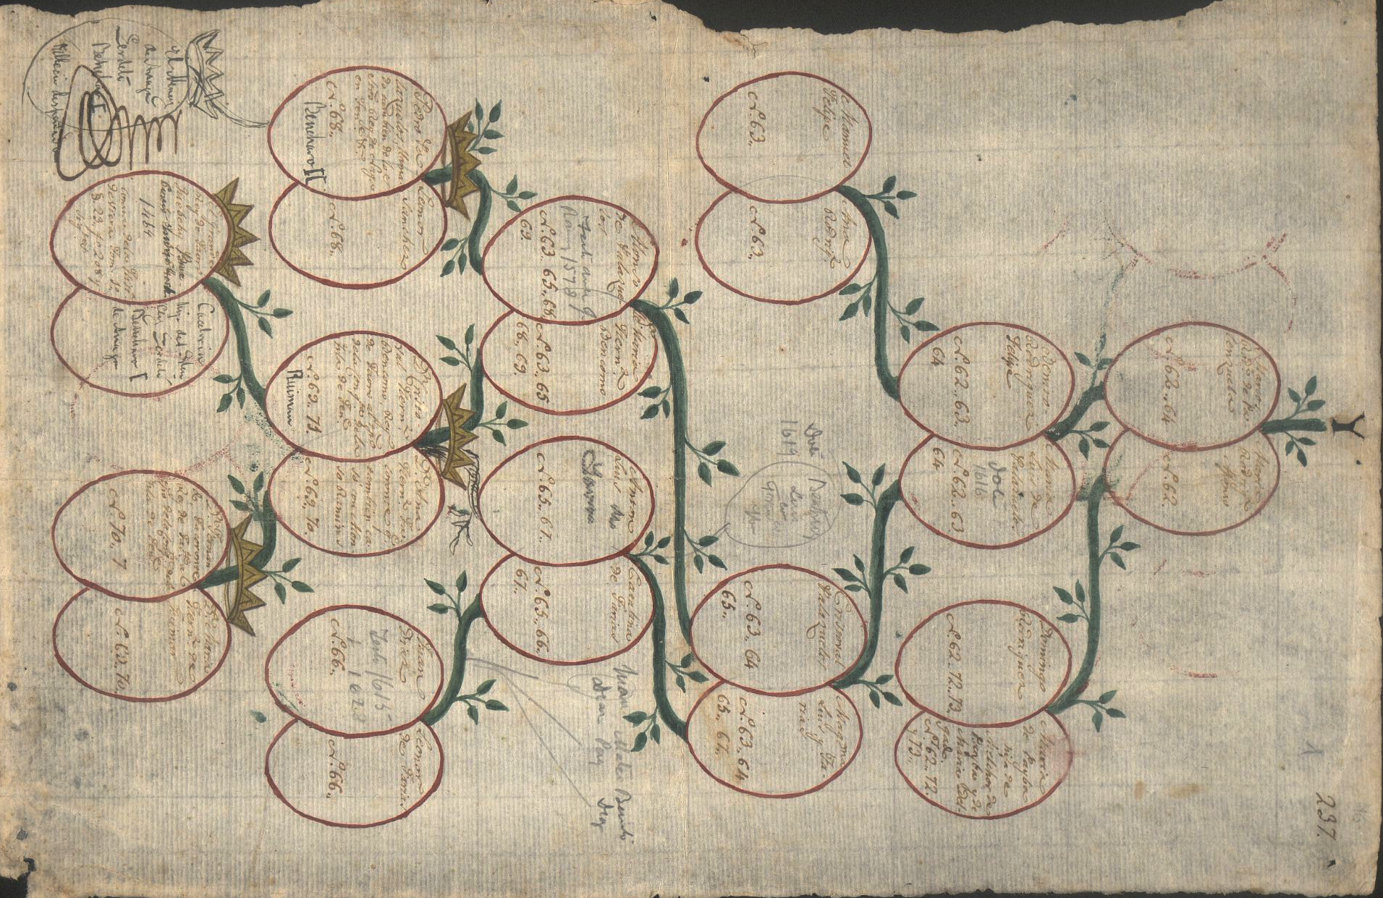
RESTAURACIÓN
Notes:
Mientras tanto, se enviaron al Laboratorio de Restauración Documental del Ayuntamiento de La Laguna las unidades documentales que, por su fragilidad o gran formato, requerían un tratamiento especial, como los árboles genealógicos.
Bajo la dirección técnica de Rafael Martín Cantos, tres estudiantes en prácticas del Grado de Conservación de nuestra Universidad participaron activamente en este proceso de restauración; gracias a su labor, los documentos recuperaron la estabilidad y legibilidad necesarias para su conservación.

Slide 8
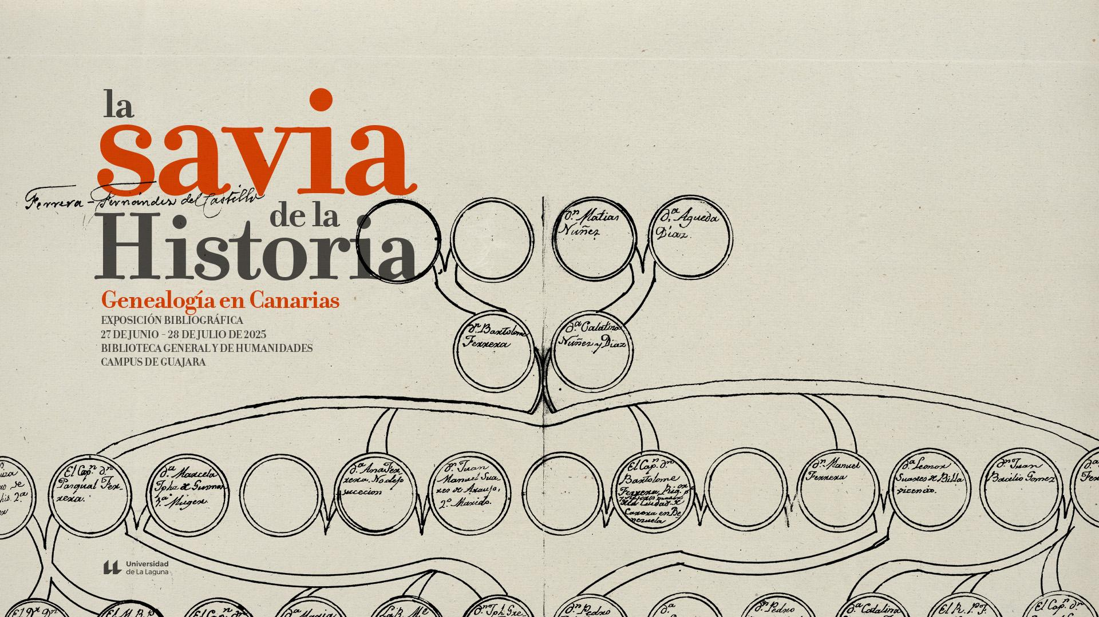
LA EXPOSICIÓN
Notes:
Como culminación y broche de oro a todo este trabajo organizamos la exposición «La savia de la Historia: Genealogía en Canarias» junto a la SEGEHECA.
Esta exhibición permitió mostrar una representación de la documentación digitalizada y fue una oportunidad para exponer en vitrina una selección de manuscritos, impresos y grabados del Fondo Antiguo y de la Biblioteca de Canarias; piezas que dan testimonio de la variedad de las colecciones patrimoniales de la institución, vinculadas en esta ocasión por su contenido genealógico.
Estructuramos el recorrido en diez bloques temáticos que partían del gran árbol de la familia Lercaro y Justiniani, una de las unidades que restauramos para el proyecto. No vamos a entrar en detalles, pero sí quiero destacar algunos elementos:
Por ejemplo, la vitrina que estaba dedicada a la genealogía y ascendencia guanche despertó como podíamos imaginar mucho interés en las personas visitantes y en especial nos llamó la atención que las reproducciones facsímiles de las obras expuestas fueron prestadas desde el primer día.
También reservamos un espacio a dos figuras señeras de la Genealogía en Canarias: por una parte a Juan Núñez de la Peña (1641–1721) como el iniciador de los estudios genealógicos en Canarias y especialmente a la figura de Francisco Fernández de Béthencourt (1850-1916) que ha sido considerado el fundador de la Historia Genealógica moderna en España.
Además, la exposición fue la excusa perfecta para sacar algunos tesoros de la Biblioteca. Mostramos un tomo de planchas de la edición príncipe de la Enciclopedia Francesa y el Poema de Antonio de Viana de 1604, un impreso raro, el único completo en España que lo recuperamos a través de un albacea testamentario después de haberlo dado por perdido durante décadas.

Slide 9
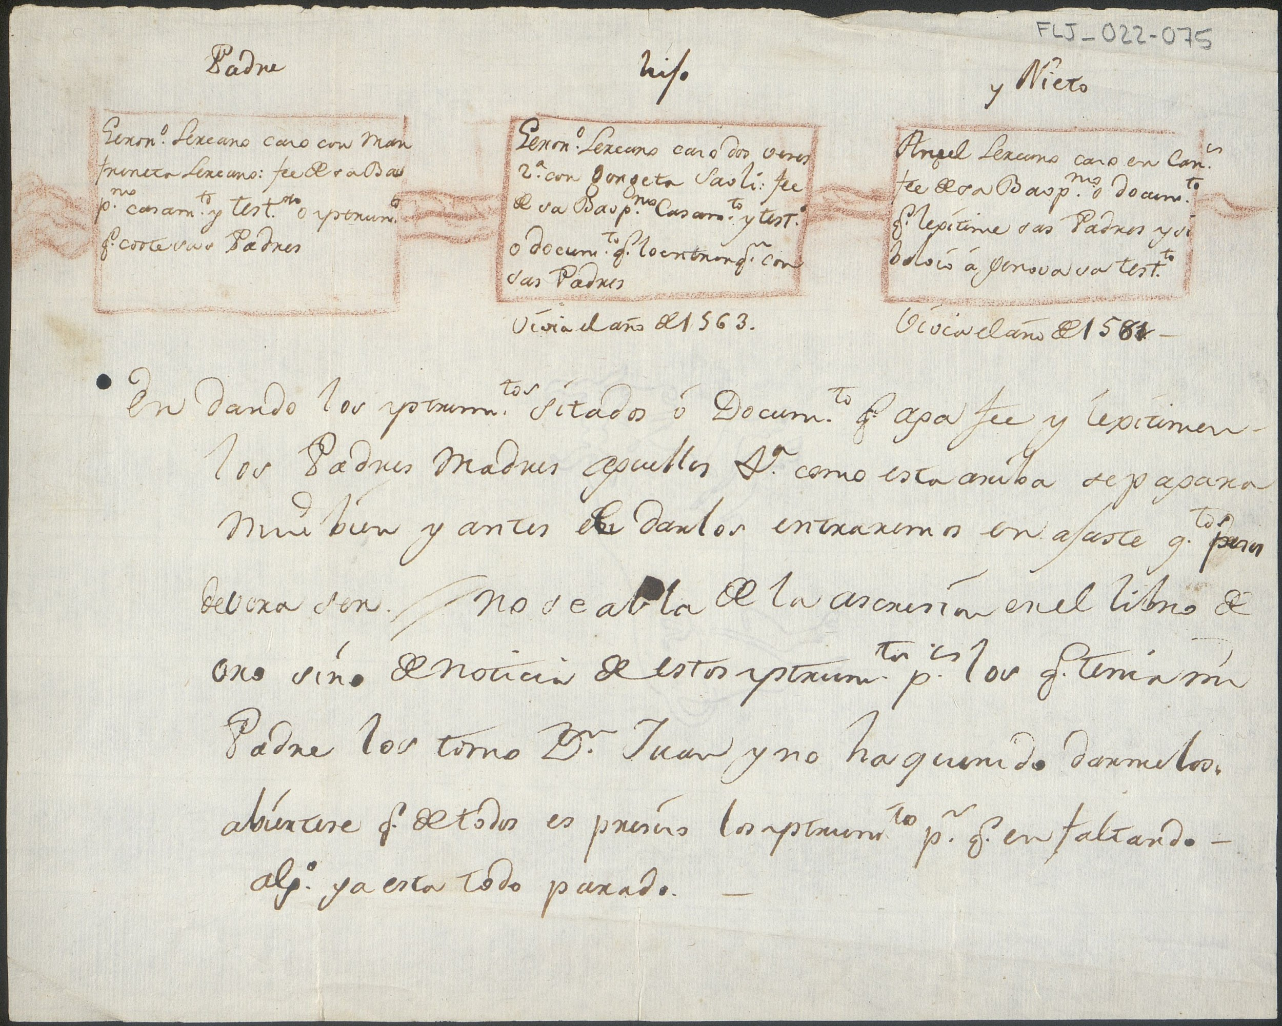
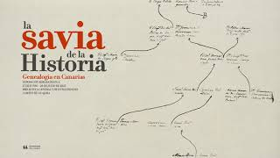
Notes:
El árbol genealógico fue el verdadero leitmotiv y el nexo visual de toda las conexiones familiares a través del tiempo.
Éramos conscientes de que muchos detalles de estos documentos se pierden tras el cristal de una vitrina; por eso, por eso pensamos en crear un vídeo en bucle para acompañar a las piezas físicas.
Este diseño fue realizado por nuestro amigo Ángel Hernández Suárez, quien hilvanó con gran acierto una pequeña grabación que permite apreciar, con gran detalle, la riqueza estética y la variedad de los árboles presentes en el proyecto.
Para que este esfuerzo no se perdiera tras la clausura, el vídeo se ha subido al canal de YouTube de la Biblioteca
Les invito a ver unos segundos de este trabajo de Ángel:

Slide 10
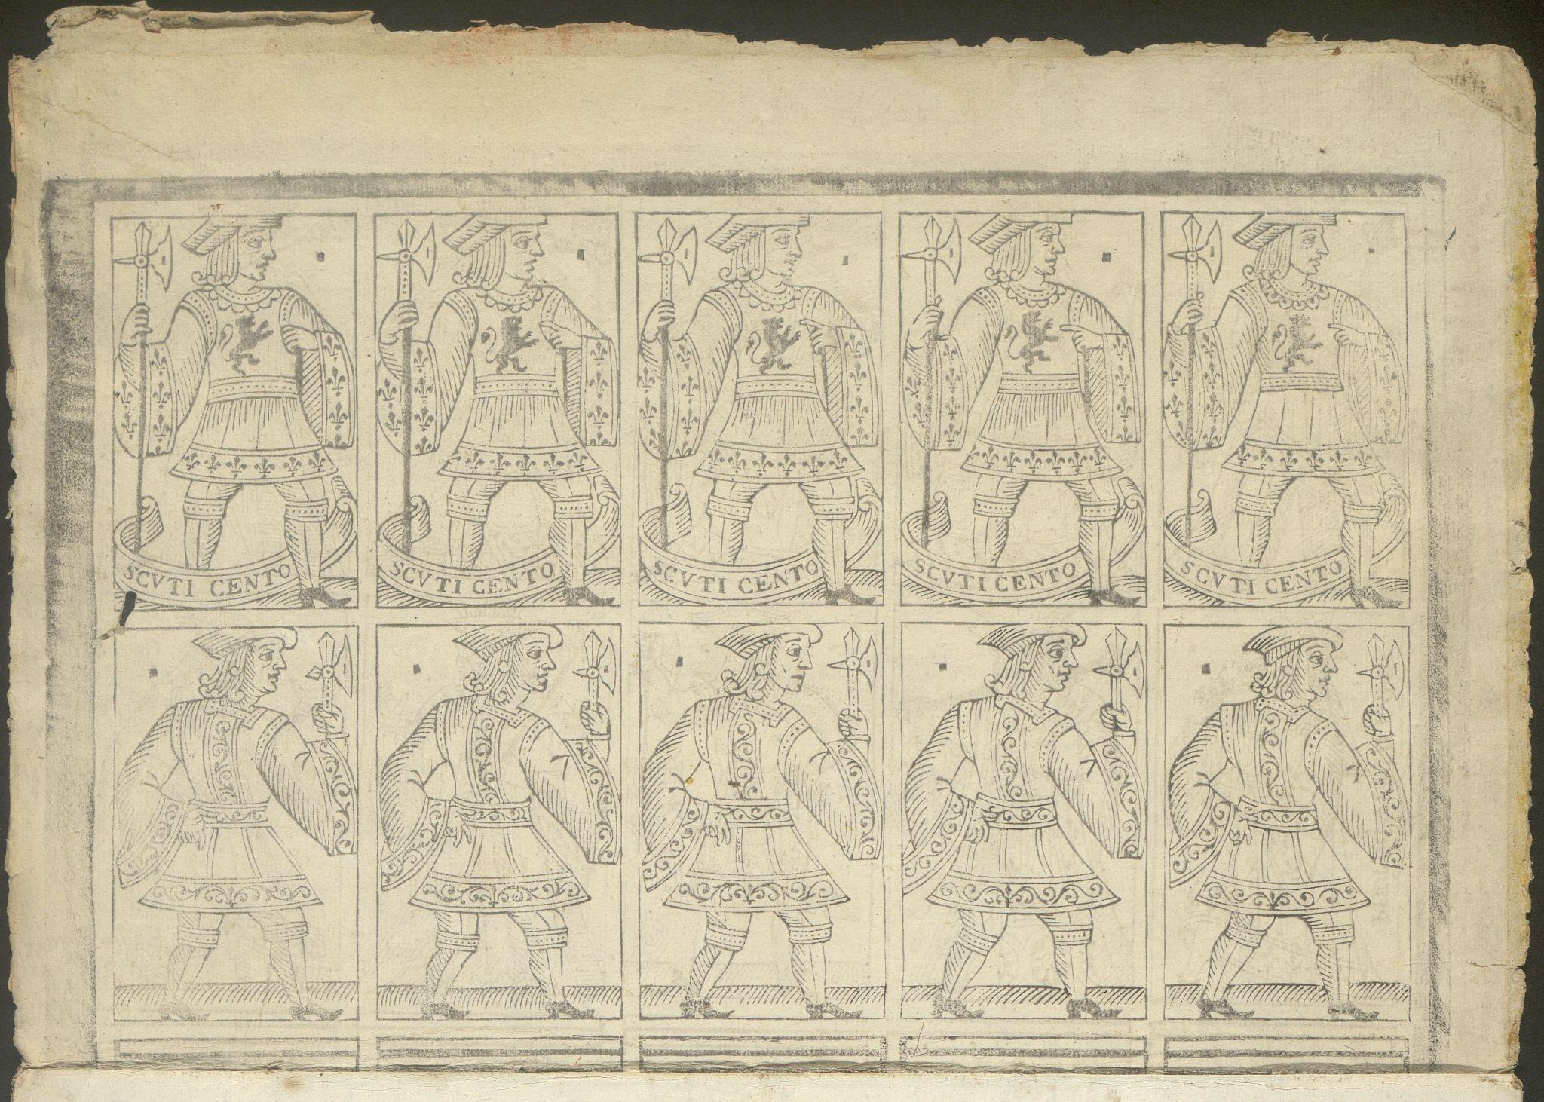
REPERCUSIÓN SOCIAL
Notes:
Todo el proceso descrito —desde los presupuestos participativos y la digitalización hasta la restauración y el montaje— trascendió por completo el ámbito bibliotecario.
La recuperación de este patrimonio tuvo una proyección pública que creció con cada etapa.
Para ilustrar este recorrido, nos guía este grabado: una baraja del siglo XVIII hallada traspapelada en uno de los archivos. Estas figuras marcan el rastro del proyecto en distintos canales de difusión:
- El Gabinete de Prensa de la ULL dio el primer impulso, publicando la noticia de la digitalización para dar visibilidad al proceso técnico de los cuatro archivos familiares.
- La web del Ayuntamiento de La Laguna puso el foco en la colaboración con el Laboratorio de Restauración y destaca el aspecto formativo del alumnado.
- En la televisión pública: Finalmente, el informativo Telecanarias de RTVE dedicó un reportaje al proyecto con motivo del Día de los Archivos, que explica a toda la sociedad cómo estos documentos están ya a su disposición.
El Coloquio y la Huella Permanente
El proyecto alcanzó su máxima proyección social con la inauguración de la exposición el 27 de junio en el marco del XIV Coloquio Internacional de Genealogía. Un momento clave fue la jornada técnica celebrada en nuestra Biblioteca, que actuó como sede de las sesiones de comunicaciones del Coloquio. Esto nos permitió realizar una muestra de nuestro trabajo ante un foro de especialistas internacionales, situando al Fondo Antiguo y los archivos personales en el centro de la atención de la disciplina científica de instituciones como la International Academy of Genealogy y la International Confederation of Genealogy and Heraldry.
El impacto de este encuentro quedó reflejado de inmediato en los canales de la Universidad de La Laguna y el Ayuntamiento de La Laguna, además de medios como Jaleo Press o IY Magazine.
ULL abajo 1 La Biblioteca de la ULL expone documentos sobre genealogía que también ha digitalizado y publicado online
https://www.ull.es/portal/noticias/2025/biblioteca-expone-documentos-genealogia/
AYUNTAMIENTO DE LA LAGUNA abajo 2 La Laguna se convierte, durante una semana, en centro internacional de estudios genealógicos Laguna
https://www.aytolalaguna.es/actualidad/noticias/La-Laguna-se-convierte-durante-una-semanaen-centro-internacional-de-estudios-genealogicos-Laguna/
JALEOPRES abajo .3 La Biblioteca de la ULL expone documentos sobre genealogía que también ha digitalizado
https://jaleopress.com/la-biblioteca-de-la-ull-expone-documentos-sobre-genealogia-que-tambien-ha-digitalizado-y-publicado-online/
IY MAGAZINE abajo 4 Exposición sobre genealogía en la Biblioteca de la ULL con documentos digitalizados https://iymagazine.es/noticia/9158/universidad/exposicion-sobre-genealogia-en-la-biblioteca-de-la-ull-con-documentos-digitalizados.html
En este mismo contexto, se podría hablar de difusión global, gracias a la colaboración de FamilySearch Europe, las sesiones y comunicaciones celebradas en la ULL fueron retransmitidas y hoy están disponibles en YouTube, esto garantiza que los contenidos de aquellas jornadas, donde la exposición fue protagonista, sigan estando accesibles de forma permanente.
FAMILYSEARCH EUROPE. abajo 4 XIV Coloquio Iinternacional de Genealogía.
https://www.youtube.com/playlist?list=PL6Pucv0S5Uu465sWxd8RrOh6QmLuZARUP
Por último, cabe destacar que se ha aceptado una comunicación para las Actas del Coloquio. Este trabajo trata sobre la propia exposición y el proceso que hemos seguido, lo que asegura que la experiencia quede recogida en la publicación oficial del encuentro.

Slide 11
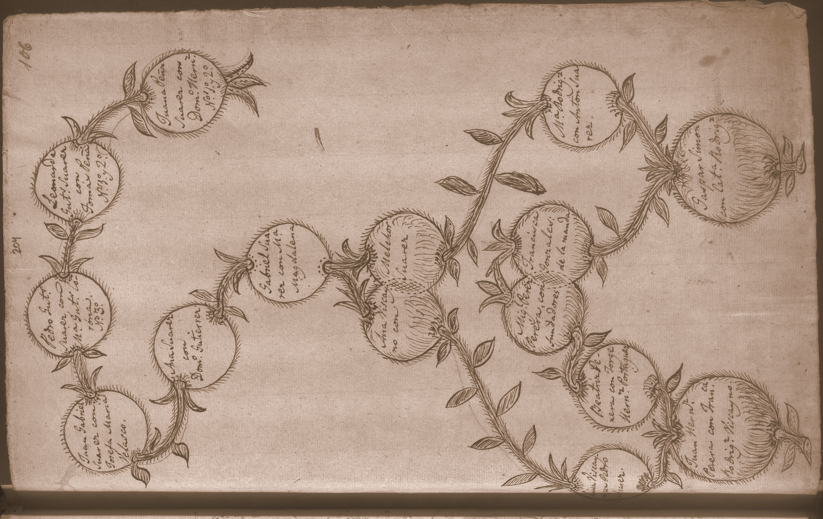
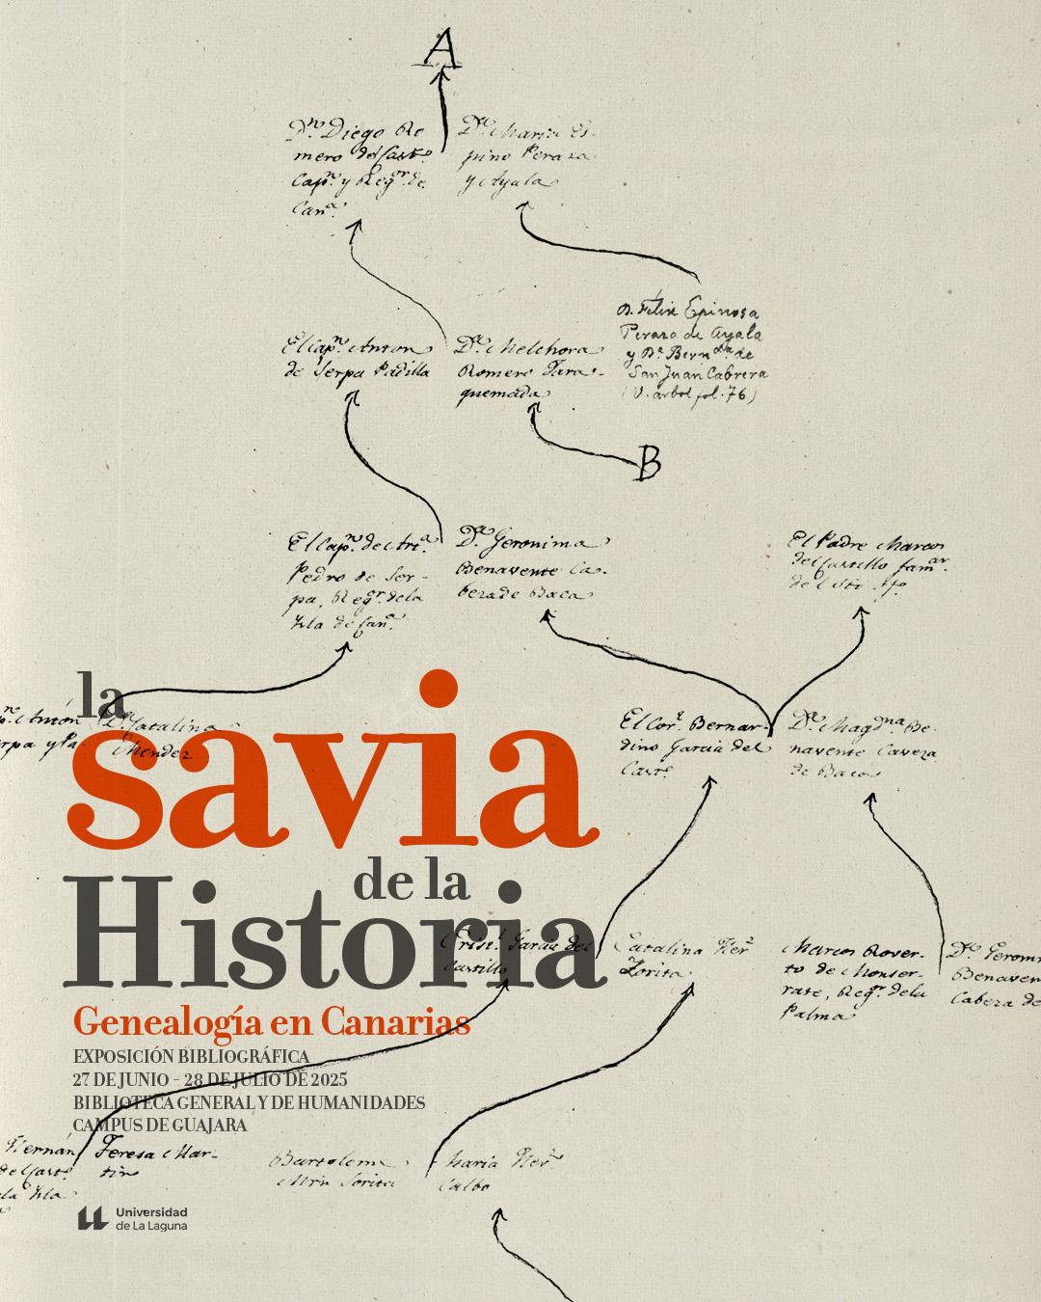
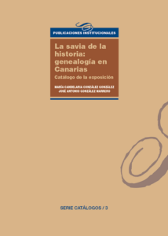
CONTINUIDAD: PÁGINA WEB Y CATÁLOGO
Notes:
El trabajo realizado para la exposición no terminó con la retirada de los paneles ni de los documentos de las vitrinas. Nuestro objetivo fue asegurar que todo ese esfuerzo de investigación y montaje tuviera trascendencia a través de dos ejes:
El primero es la página web oficial «La savia de la Historia». La concebimos como un museo digital que permite el acceso permanente a los contenidos. Este espacio virtual organiza los bloques temáticos y mantiene viva la esencia del proyecto, logrando que la labor de la Biblioteca sea universal y no dependa exclusivamente de la visita presencial.
El segundo eje de continuidad ha sido la edición del catálogo oficial de la exposición, un trabajo en el que José Antonio Marrero y nosotras, como comisarios, hemos puesto especial empeño.
Gracias al Servicio de Publicaciones de la ULL, hemos logrado que toda la investigación del proyecto se materialice en una obra de consulta. No queríamos que fuera un simple registro visual, sino un estudio que asegure la pervivencia académica de lo expuesto.
Para facilitar su difusión, se ha editado en un formato dual: una edición física en USB y su publicación en el repositorio institucional RIULL. Esto garantiza que el contenido sea accesible y útil para cualquier investigador interesado en la materia.

Slide 12
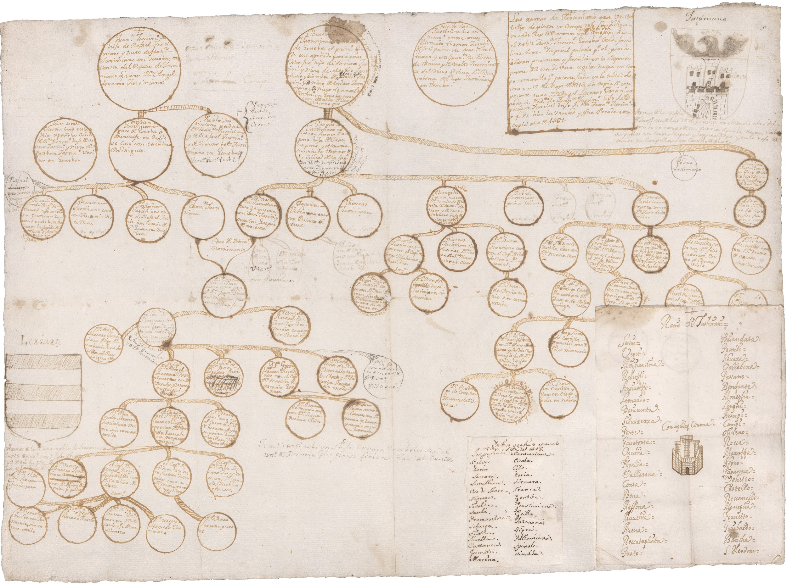
CONCLUSIONES
Esta exposición no es solo una muestra de patrimonio bibliográfico; es, sobre todo, un acto de reconocimiento:
A quienes han conservado y conservan estos documentos con mimo.
A quienes nos dedicamos a estudiarlos.
Y a quienes comprenden que, sin memoria, no hay futuro.
Notes:
Como cierre, me gustaría recordar que cada pieza es un fragmento de nuestra identidad compartida.
Por eso, esta exposición no es solo una muestra de patrimonio bibliográfico; es, sobre todo, un acto de reconocimiento:
A quienes han conservado y conservan estos documentos con mimo.
A quienes nos dedicamos a estudiarlos.
Y a quienes comprenden que, sin memoria, no hay futuro.

Slide 13
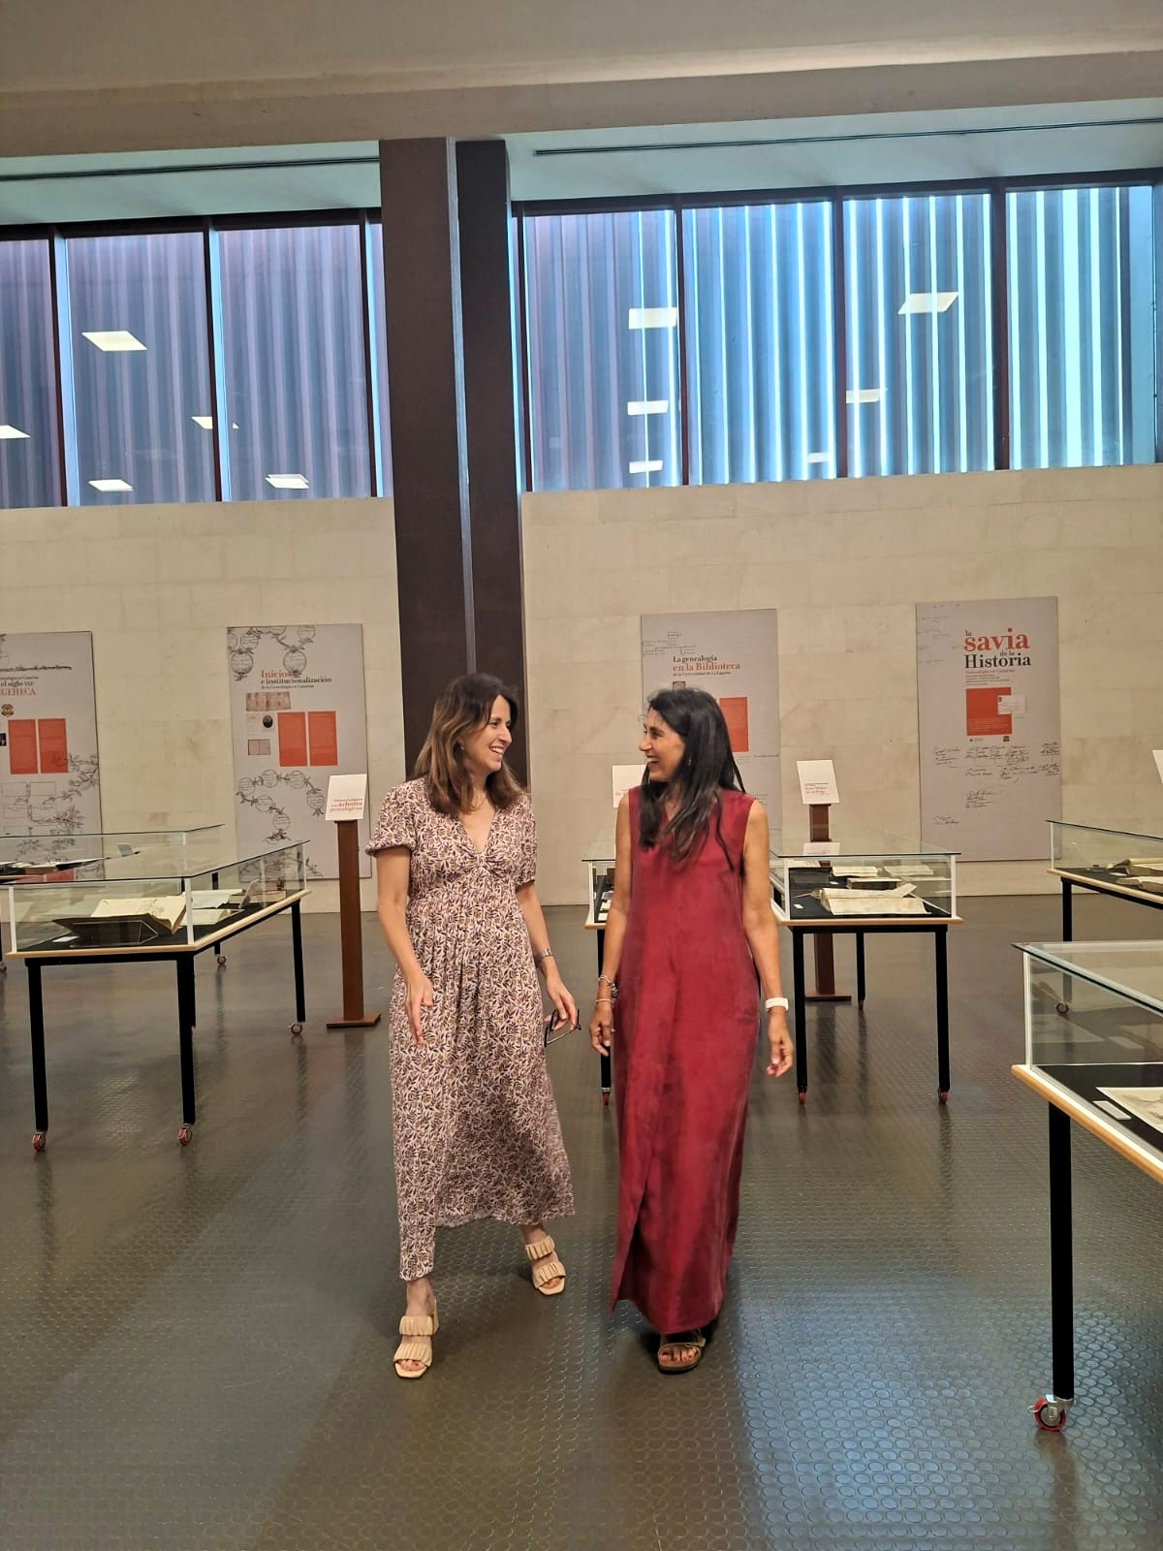
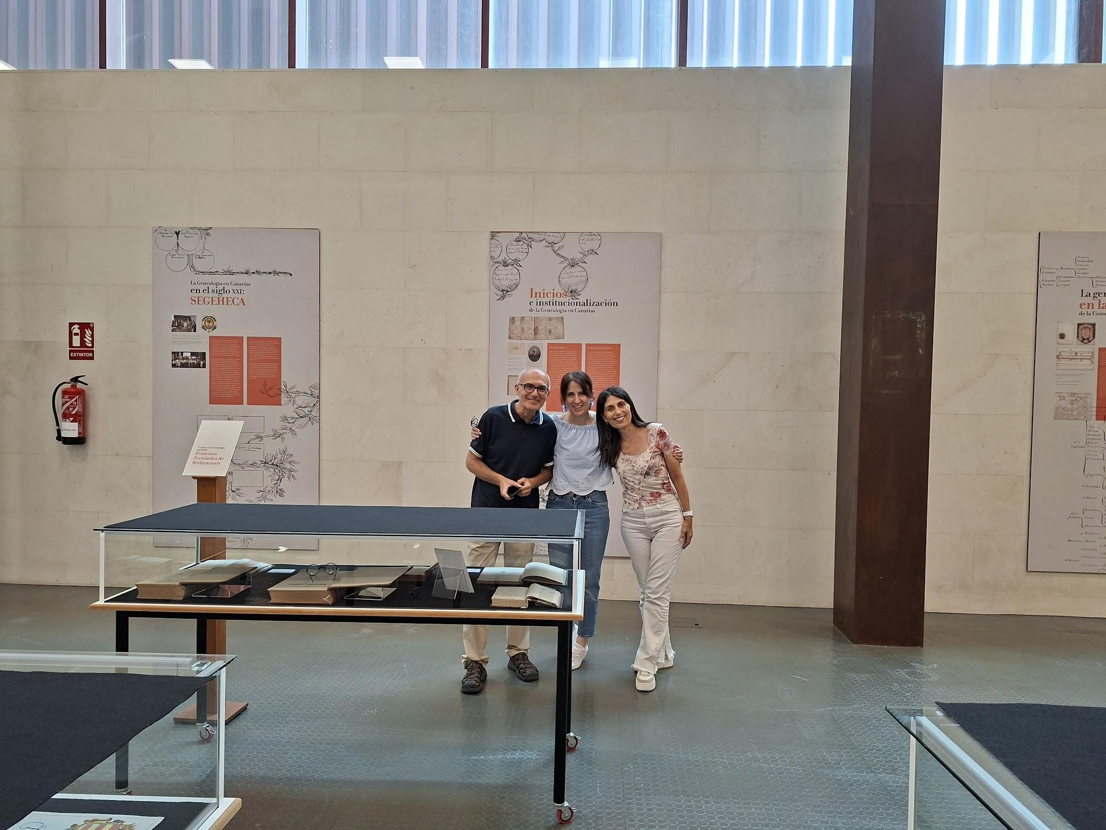
Notes:
Muchas gracias

